Slide 1



Рабочие процедуры и документация бухгалтерии

Slide 2
Учетная политика организации
Учётная политика — совокупность способов ведения бухгалтерского учёта — первичного наблюдения, стоимостного измерения, текущей группировки и итогового обобщения фактов хозяйственной деятельности
Положение по бухгалтерскому учету 1/2008 предъявляет следующие требования к качеству информации:
требование полноты (полнота отражения в бухгалтерском учете всех фактов хозяйственной деятельности);
требование своевременности (своевременное отражение фактов хозяйственной деятельности в бухгалтерском учете и бухгалтерской отчетности);
требование осмотрительности (большую готовность к признанию в бухгалтерском учете расходов и обязательств, чем возможных доходов и активов, не допуская создания скрытых резервов);
требование приоритета содержания перед формой (отражение в бухгалтерском учете фактов хозяйственной деятельности, исходя не столько из их правовой формы, сколько из их экономического содержания и условий хозяйствования);
требование непротиворечивости (тождество данных аналитического учета оборотами остаткам по счетам синтетического учета на последний календарный день каждого месяца);
требование рациональности (рациональное ведение бухгалтерского учета исходя из условий хозяйствования и величины организации).

Slide 3
Рабочий план счетов
Для организации учета по упрощенной форме бухгалтерского учета малое предприятие на основе типового Плана счетов бухгалтерского учета финансово-хозяйственной деятельности предприятий, составляет рабочий План счетов бухгалтерского учета, который позволит вести учет средств и их источников в регистрах бухгалтерского учета по основным счетам. И тем самым обеспечивать контроль за наличием и сохранностью имущества, выполнением обязательств и достоверностью данных бухгалтерского учета.
Рабочий План счетов бухгалтерского учета:
Наименование счета Номер счета Объединяющий счет
Основные средства 01 01
Нематериальные активы 04
Амортизация основных средств 02 02
Амортизация нематериальных активов 05
Оборудование к установке 07 10
Материалы 10
Заготовление и приобретение
материальных ценностей 15
Отклонение в стоимости
материальных ценностей 16
Основное производство 20 20

Slide 4
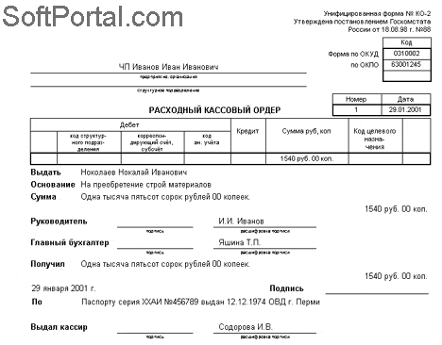
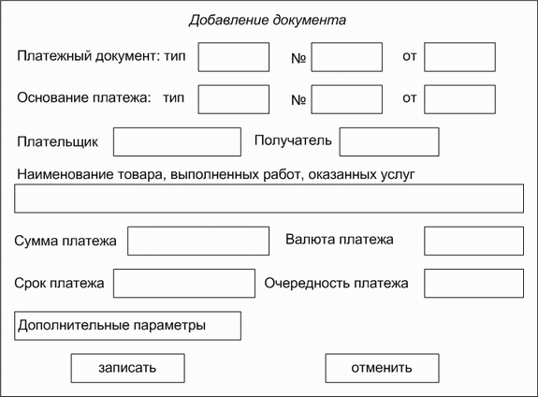
Первичные документы
В бухгалтерии первичный документ составляется в момент совершения хозяйственной операции и является первым свидетельством произошедших фактов.
Первичный документ подтверждает юридическую силу произведённой хозяйственной операции. Он устанавливает ответственность отдельных исполнителей за выполненные ими хозяйственные операции.

Slide 5
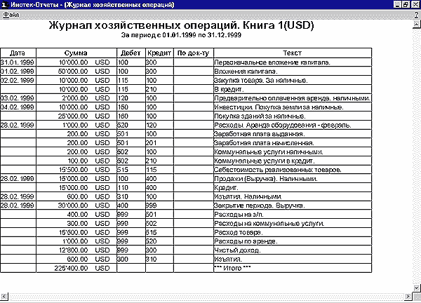
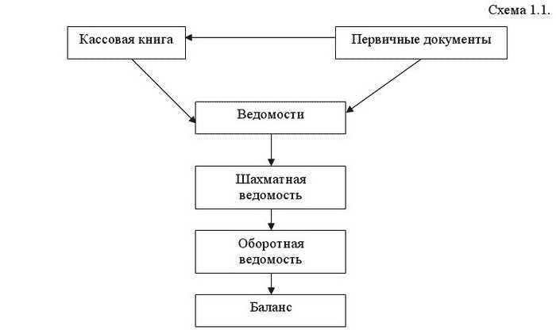
Учетные регистры и систематизация учетной информации
Все хозяйственные операции после их оформления первичными документами записываются в учетных регистров.
Учетный регистр - это специальная таблица, предназначенная для отображения документально оформленных хозяйственных операций В системе счетов, накопление и хранение учетной информации.
Систематизация учетной информации-

Slide 6
Учет на синтетических счетах
Синтетический учёт — обобщённое отражение в денежном измерении экономически однородных хозяйственных средств, их источников и хозяйственных процессов. Ведётся на основе синтетических счетов бухгалтерского учёта. Данные аналитического учёта должны соответствовать оборотам и остаткам по счетам синтетического учёта.
Такие показатели содержатся в счетах синтетического учёта и необходимы для общего представления о наличии и движении средств и их источников (основных средств, сырья, материалов, топлива, затрат на производство, денежных средств в кассе предприятия и на счетах в банке, уставного фонда и т.п.). Данные синтетического учёта находят свое развитие (детализацию) в аналитическом учёте. Регистрами синтетического учёта являются: главная книга, книга «Журнал-Главная», журналы-ордера.

Slide 7
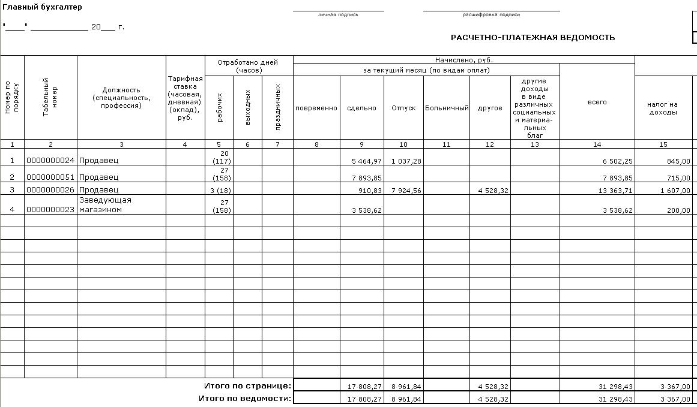
Расчетно-платежная ведомость
Расчётно-платёжная ведомость, бухгалтерский документ для расчётов по заработной плате и выдачи её рабочим и служащим, применяемый на предприятиях и в организациях

Slide 8
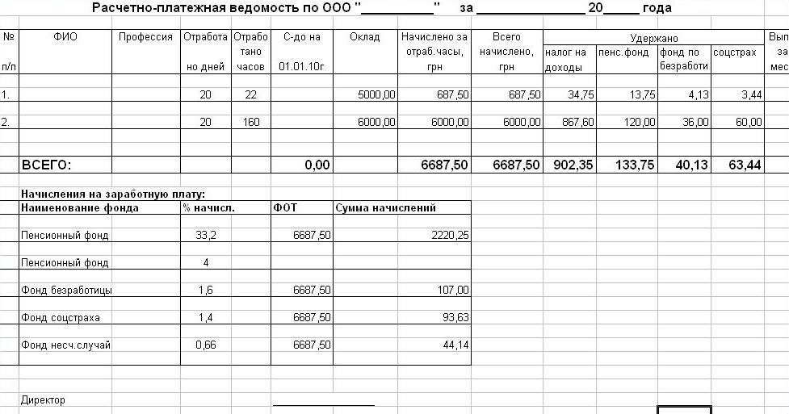
Своевременное начисление и контроль своевременных перечислений налогов в бюджет и расчетов с органами специального страхования и социального обеспечения

Slide 9
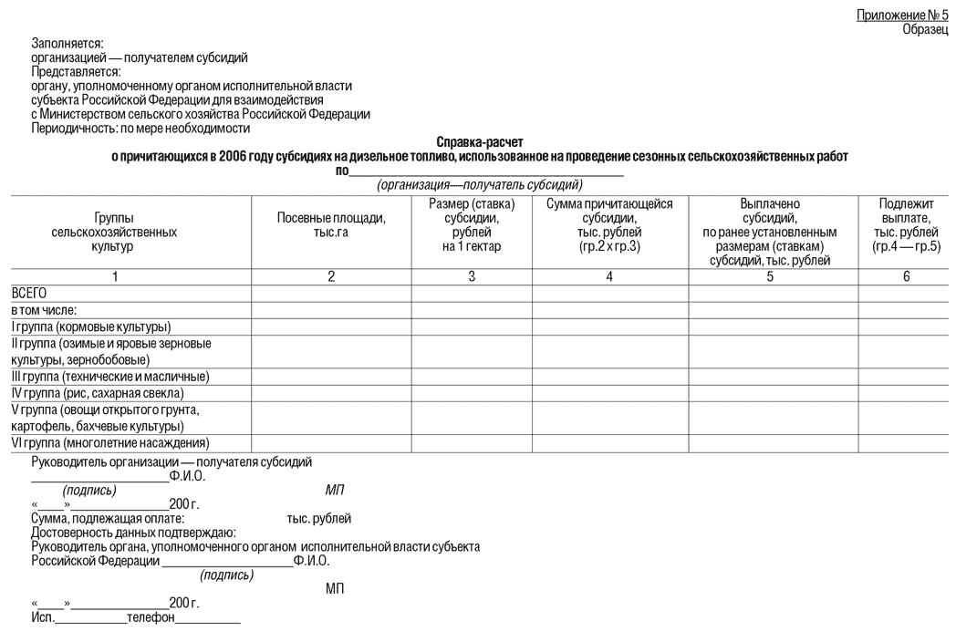
Справка-расчет
Группа отчетов «Справки-расчеты» включает отчеты, основное назначение которых – пояснить расчет показателей, сформированных программой при проведении регламентных операций по закрытию месяца.
По своей сути справки-расчеты – это иллюстрация расчета показателей, которые бухгалтер определяет самостоятельно на основе данных первичной документации, а также правил и ограничений, установленных в учетной политике организации.

Slide 10
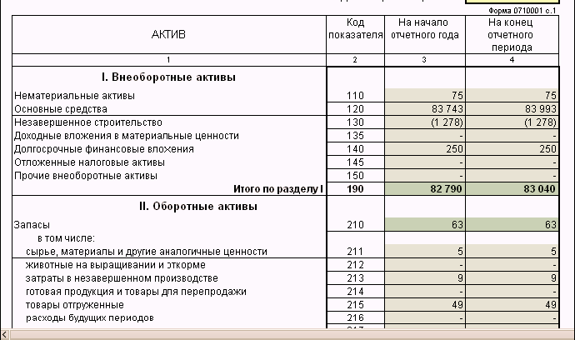
Бухгалтерский баланс
Бухгалтерский баланс — основная форма бухгалтерской отчетности, способ группировки активов и пассивов организации в денежном выражении. Он характеризует имущественное и финансовое состояние организации на отчетную дату.
Имеет форму двусторонней таблицы: одна сторона — активы, то есть требования и вложения; вторая — пассивы, то есть обязательства и капитал.
Основное свойство отчёта в том, что суммарные активы всегда равны суммарным пассивам. Это обусловлено тем, что при отражении операций на счетах в балансе соблюдается принцип двойной записи.

Slide 11
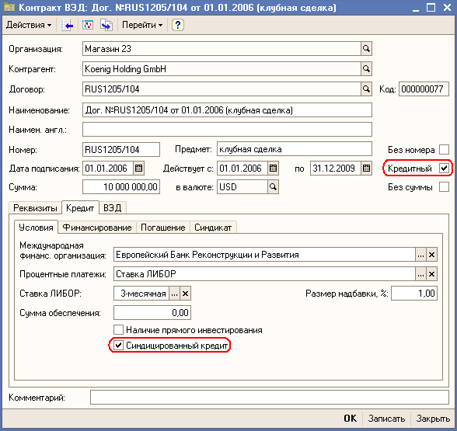
Кредитный договор
Кредитный договор — договор между кредитором и заёмщиком, в соответствии с которым банк или иная кредитная организация (кредитор) обязуются предоставить денежные средства (кредит) заёмщику в размере и на условиях, предусмотренных договором, а заёмщик обязуется возвратить полученную денежную сумму и уплатить проценты на нее.
В соответствии с условими кредитного договора заёмщик обязан вернуть в срок, предусмотренный договором денежные средства и уплатить проценты за пользование кредитом.

Slide 12
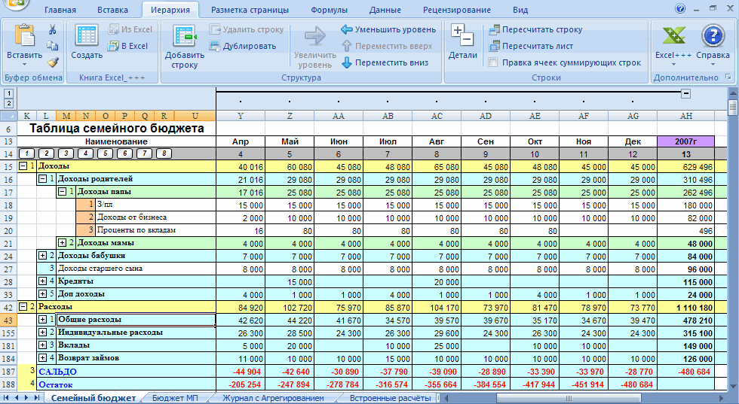
Смета доходов и расходов
Смета является основой финансового планирования некоммерческой организации. Обычно она составляется на календарный год (перед его началом) и утверждается ее высшим органом управления.

Slide 13
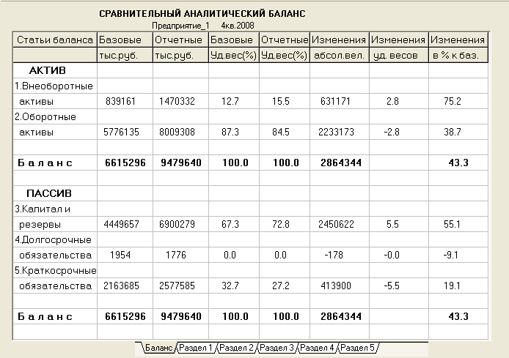
Аналитические таблицы
Построение аналитических таблиц является одним из важнейших приемов проведения бухгалтерской деятельности. Аналитическая таблица - это форма наиболее рационального, наглядного и систематизированного представления исходных данных, простейших алгоритмов их обработки и полученных результатов. Она представляет собой комбинацию горизонтальных строк и вертикальных граф (столбцов, колонок). Остов таблицы, в котором заполнена текстовая часть, но отсутствуют числовые данные, называется макетом таблицы.

Slide 14
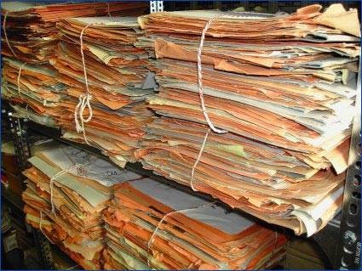
Архив документов
Сколько хранить документы?
Документы нужно хранить как минимум до тех пор, пока их могут потребовать налоговые инспекторы при проверке. На основании пункта 4 статьи 89 Налогового кодекса РФ проверить могут период, не превышающий трех календарных лет, предшествующих году вынесения решения о проверке. Значит, документы трех предыдущих лет нужно хранить обязательно.
Между тем налоговое законодательство прибавляет к этому сроку еще один год. Согласно подпункту 8 пункта 1 статьи 23 Налогового кодекса РФ, налогоплательщики обязаны обеспечивать сохранность документов, необходимых для исчисления и уплаты налогов, в течение четырех лет. К ним относятся данные бухгалтерского и налогового учета, а также документы, подтверждающие получение доходов, осуществление расходов и уплату (удержание) налогов. Аналогичное требование установлено для налоговых агентов (подп. 5 п. 3 ст. 24 Налогового кодекса РФ).

Slide 15
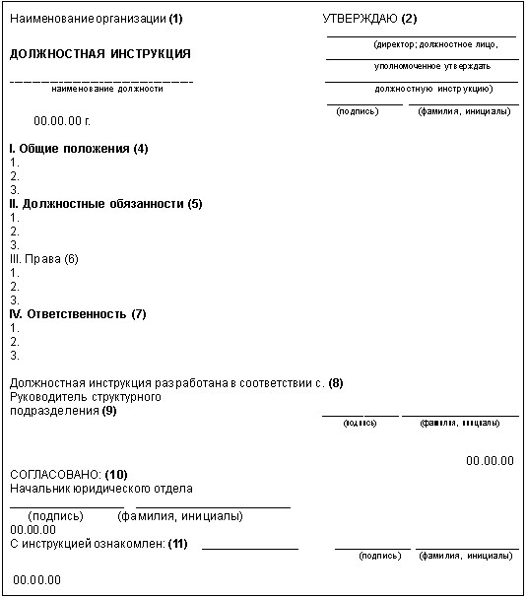
Должностные инструкции
Должностная инструкция — документ, регламентирующий производственные полномочия и обязанности работника.
Должностные инструкции разрабатывает руководитель подразделения для своих непосредственных подчиненных. Должностные инструкции на должности, находящиеся непосредственно в его подчинении, утверждает руководитель организации. На другие должности инструкции утверждают соответствующие заместители по функции. Первый экземпляр должностной инструкции на каждого работника хранится в отделе кадров, второй — у руководителя подразделения, третий — у работника.
Должностные инструкции разрабатывают в соответствии с положением о подразделении. Комплект должностных инструкций охватывает все функции подразделения и равномерно распределяет нагрузку между работниками с учетом уровня их квалификации. Каждая должностная инструкция содержит однозначное определение того, чем данная работа отличается от всех иных работ. Ответственность за полноту обеспечения организации должностными инструкциями лежит на начальнике отдела кадров.

